Slide 1
エンドユーザ
ユーザ企業
情報システム部門
ベンダ企業
営業部門
開発部門
アウトソース

Slide 2


Audio
Mixer
Mic 1
Mic 2
Video
Switcher
Mon 1
Mon 2
Light 1
Light 2
Cam 1
Cam 2

Slide 3
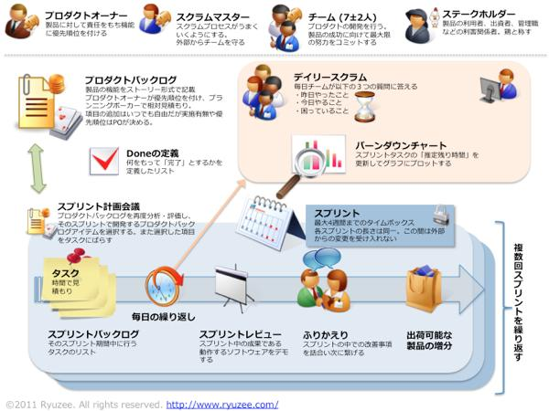

Slide 4
顧客
見込 顧客
顧客
見込 顧客
顧客
見込 顧客
顧客
フィード・フォワード
フィード・バック
マーケティング
デベロップメント
ファシリテーション

